Slide 1
화면 설계(UI 명세서)
D.Va

Slide 2
변경 이력
일자 | 버전 | 변경 내역 | 작성자
2018 – 05 – 06 | Ver 1.0.0. | Login UI 설계 추가 | 임현
2018 – 05 - 09 | Ver.1.0.1. | UI 설계 수정 | 김대현

Slide 3
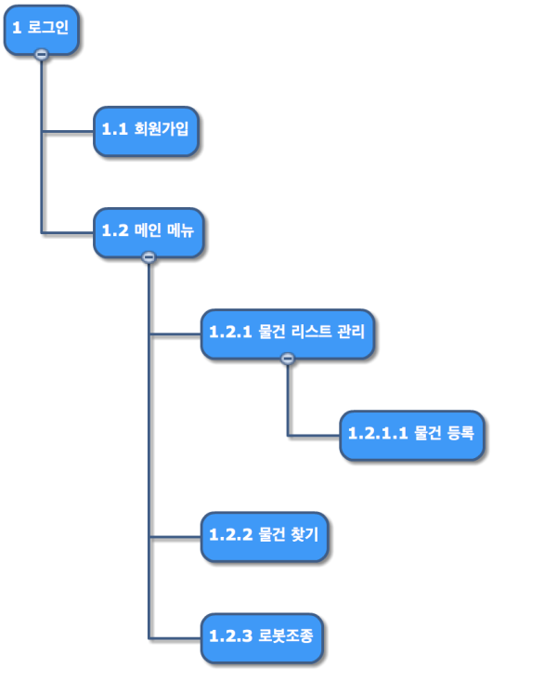
System Map

Slide 4
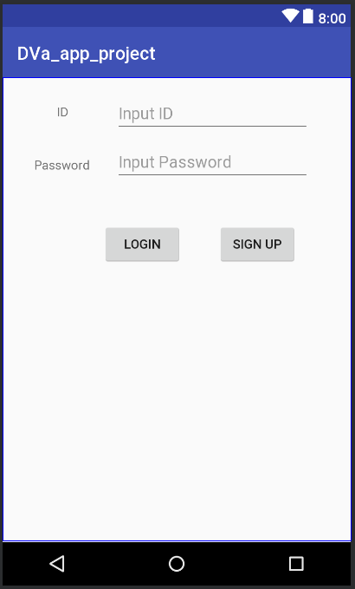
프로젝트 명 | 이것도 찾아보시지 | 문서 명 | UI Design
화면 명 | 로그인 | 화면 ID | SC005 | 버전 | Ver.1.0.1.
관련 Use Case ID | UI005,UI006
사용자의 로그인을 처리하는 화면이다.
화면 순서
‘LOGIN’ 버튼을 누르면 “Login Success” 메시지를 표시하고,
메인 화면으로 이동한다.
‘SIGN UP’ 버튼을 누르면 회원가입 화면으로 이동한다.
UI 요구사항
‘Input ID’와 ‘Input Password’ Text는 Input이 들어올 시 사라짐
글씨체는 default로 한다.
글자 색은 검정색으로 한다.
배경은 연한 회색으로 한다.

Slide 5
프로젝트 명 | 이것도 찾아보시지 | 문서 명 | UI Design
화면 명 | 로그인 | 화면 ID | SC005 | 버전 | Ver.1.0.1.
관련 Use Case ID | UI005,UI006
화면 입/출력 정보일람
번호 | I/O | I/O 명 | 항목 속성
1 | I/O | ID 입력 | Edit Text
2 | I/O | Password 입력 | Edit Text
3 | O | ID | Text View
4 | O | Password | Text View
5 | I/O | 메뉴 화면 이동 | Button
6 | I/O | 회원가입 화면 이동 | Button
3
1
4
2
5
6

Slide 6
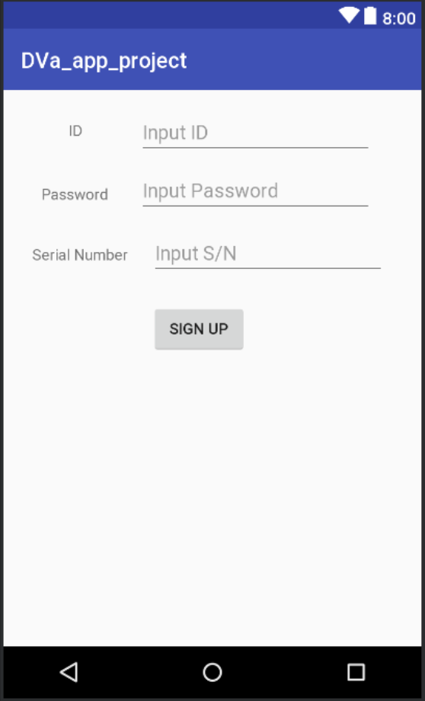
프로젝트 명 | 이것도 찾아보시지 | 문서 명 | UI Design
화면 명 | 회원 가입 | 화면 ID | SC005 | 버전 | Ver.1.0.1.
관련 Use Case ID | UI005,UI006
사용자의 회원가입을 처리하는 화면이다.
화면 순서
‘SIGN UP’ 버튼을 누르면 로그인 화면으로 이동한다.
UI 요구사항
‘Input ID’ , ‘Input Password’ , ‘Input S/N’ Text는 Input이
들어올 시 사라진다.
글씨체는 default로 한다.
글자 색은 검정색으로 한다.
배경은 연한 회색으로 한다.
버튼을 가운데 정렬한다.

Slide 7
프로젝트 명 | 이것도 찾아보시지 | 문서 명 | UI Design
화면 명 | 회원 가입 | 화면 ID | SC005 | 버전 | Ver.1.0.1.
관련 Use Case ID | UI005,UI006
화면 입/출력 정보일람
번호 | I/O | I/O 명 | 항목 속성
1 | I/O | ID 입력 | Edit Text
2 | I/O | Password 입력 | Edit Text
3 | I/O | S/N입력 | Edit Text
4 | O | ID | Text View
5 | O | Password | Text View
6 | O | S/N | Text View
7 | I/O | 로그인 화면 이동 | Button
4
1
5
2
6
3
7

Slide 8
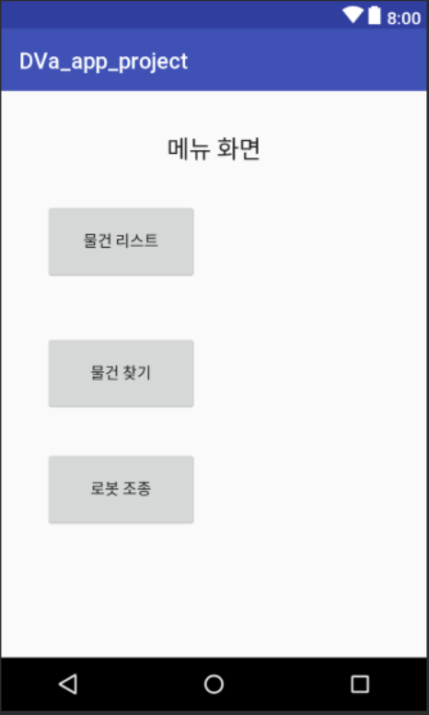
프로젝트 명 | 이것도 찾아보시지 | 문서 명 | UI Design
화면 명 | 메뉴 화면 | 화면 ID | SC001 | 버전 | Ver.1.0.1.
관련 Use Case ID | UC001, UC004, UC005
물건 리스트와 물건 찾기 및 로봇 조종을 처리하는 화면이다 .
화면 순서
‘물건 리스트’ 버튼을 누르면 물건 리스트 화면으로 이동한다.
‘물건 찾기’ 버튼을 누르면 물건 찾기 화면으로 이동한다.
‘로봇 조종’ 버튼을 누르면 로봇 조종 화면으로 이동한다.
UI 요구사항
글씨체는 default로 한다.
글자 색은 검정색으로 한다.
배경은 연한 회색으로 한다.
기능 추가를 위해서 오른쪽에 공간을 남긴다.

Slide 9
프로젝트 명 | 이것도 찾아보시지 | 문서 명 | UI Design
화면 명 | 메뉴 화면 | 화면 ID | SC001 | 버전 | Ver.1.0.1.
관련 Use Case ID | UC001, UC004, UC005
화면 입/출력 정보일람
번호 | I/O | I/O 명 | 항목 속성
1 | O | 메뉴 화면 | Text View
2 | I/O | 물건 리스트 화면 이동 | Button
3 | I/O | 물건 찾기 화면 이동 | Button
4 | I/O | 로봇 조종 화면 이동 | Button
1
2
3
4

Slide 10
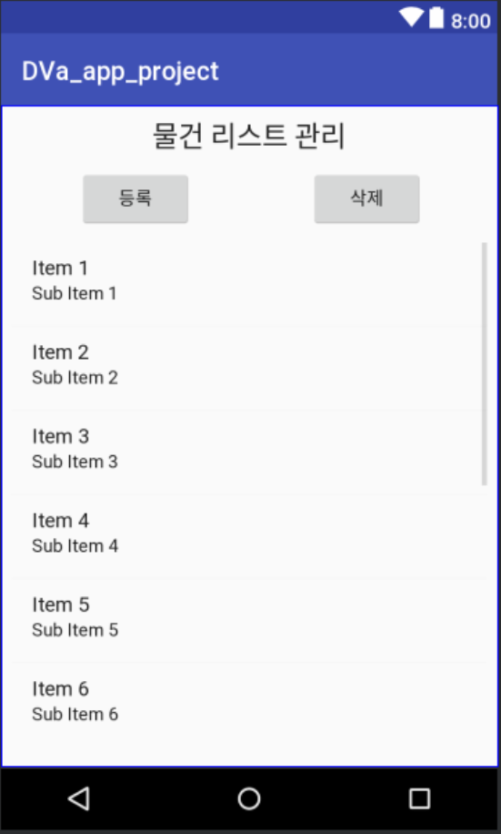
프로젝트 명 | 이것도 찾아보시지 | 문서 명 | UI Design
화면 명 | 물건 리스트 관리 | 화면 ID | SC002 | 버전 | Ver.1.0.1.
관련 Use Case ID | UI001, UI002
물건을 등록 요청하고 리스트에서 물건을 삭제한다.
화면 순서
‘등록’ 버튼을 누르면 물건 등록 화면으로 이동한다.
‘삭제’ 버튼을 누르면 삭제를 요청한 물건이 물건리스트에서
삭제된다.
UI 요구사항
글씨체는 default로 한다.
글자 색은 검정색으로 한다.
배경은 연한 회색으로 한다.
리스트가 늘어나면 스크롤이 가능해진다.

Slide 11
프로젝트 명 | 이것도 찾아보시지 | 문서 명 | UI Design
화면 명 | 물건 리스트 관리 | 화면 ID | SC002 | 버전 | Ver.1.0.1.
관련 Use Case ID | UI001, UI002
화면 입/출력 정보일람
번호 | I/O | I/O 명 | 항목 속성
1 | O | 물건 리스트 관리 | Text View
2 | I/O | 물건 등록 화면 이동 | Button
3 | I/O | 물건 리스트 관리 화면 이동 | Button
4 | O | 물건 리스트 | Scroll View
1
2
3
4

Slide 12
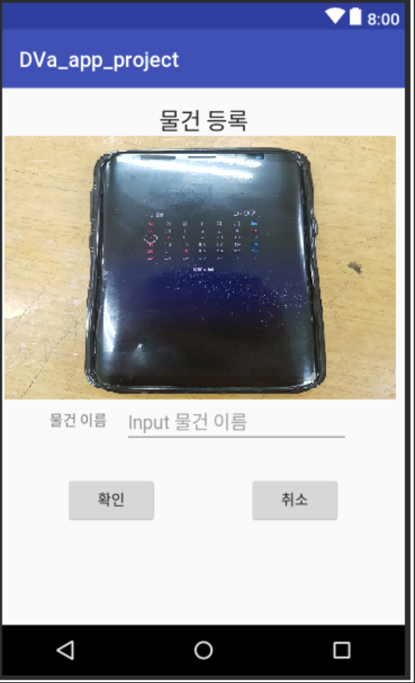
프로젝트 명 | 이것도 찾아보시지 | 문서 명 | UI Design
화면 명 | 물건 등록 | 화면 ID | SC006 | 버전 | Ver.1.0.1.
관련 Use Case ID | UI001
물건을 등록한다.
화면 순서
‘확인’ 버튼을 누르면 물건 리스트 관리 화면으로 이동한다.
‘취소’ 버튼을 누르면 물건 리스트 관리 화면으로 이동한다.
UI 요구사항
‘Input 물건 이름＇Text는 Input이 들어올 시 사라짐
글씨체는 default로 한다.
글자 색은 검정색으로 한다.
배경은 연한 회색으로 한다.
선택한 사진을 보여준다.

Slide 13
프로젝트 명 | 이것도 찾아보시지 | 문서 명 | UI Design
화면 명 | 물건 등록 | 화면 ID | SC006 | 버전 | Ver.1.0.1.
관련 Use Case ID | UI001
화면 입/출력 정보일람
번호 | I/O | I/O 명 | 항목 속성
1 | O | 물건 등록 | Text View
2 | O | 물건 사진 | Image View
3 | I/O | 물건 이름 입력 | Edit Text
4 | O | 물건 이름 | Text View
5 | I/O | 물건 리스트 관리 화면 이동 | Button
6 | I/O | 물건 리스트 관리 화면 이동 | Button
1
2
3
4
5
6

Slide 14
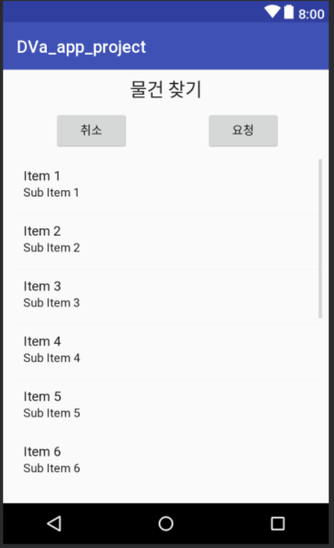
프로젝트 명 | 이것도 찾아보시지 | 문서 명 | UI Design
화면 명 | 물건 찾기 | 화면 ID | SC003 | 버전 | Ver.1.0.1.
관련 Use Case ID | UI003
사용자의 로그인을 처리하는 화면이다.
화면 순서
‘취소’ 버튼을 누르면 메인 화면으로 이동한다.
‘요청’ 버튼을 누르면 알림 화면으로 이동한다.
UI 요구사항
글씨체는 default로 한다.
글자 색은 검정색으로 한다.
배경은 연한 회색으로 한다.
리스트가 늘어나면 스크롤이 가능해진다.

Slide 15
프로젝트 명 | 이것도 찾아보시지 | 문서 명 | UI Design
화면 명 | 물건 찾기 | 화면 ID | SC003 | 버전 | Ver.1.0.1.
관련 Use Case ID | UI003
화면 입/출력 정보일람
번호 | I/O | I/O 명 | 항목 속성
1 | O | 물건 찾기 | Text View
2 | I/O | Menu 화면으로 이동 | Button
3 | I/O | 요청 화면으로 이동 | Button
4 | O | 물건 리스트 | Scroll view
1
2
3
4

Slide 16
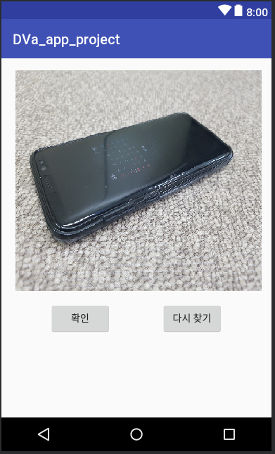
프로젝트 명 | 이것도 찾아보시지 | 문서 명 | UI Design
화면 명 | 로봇이 찾은 물건 | 화면 ID | SC007 | 버전 | Ver.1.0.1.
관련 Use Case ID | UI010
로봇을 찾은 물건을 보여주는 화면이다.
화면 순서
‘취소’ 버튼을 누르면 물건 찾기 화면으로 이동한다.
‘다시 찾기’ 버튼을 누르면 조작 화면으로 이동한다.
UI 요구사항
글씨체는 default로 한다.
글자 색은 검정색으로 한다.
배경은 연한 회색으로 한다.
찾은 물건 사진을 보여준다.

Slide 17
프로젝트 명 | 이것도 찾아보시지 | 문서 명 | UI Design
화면 명 | 로봇이 찾은 물건 | 화면 ID | SC007 | 버전 | Ver.1.0.1.
관련 Use Case ID | UI008
화면 입/출력 정보일람
번호 | I/O | I/O 명 | 항목 속성
1 | O | 찾은 물건 보여주기 | Image View
2 | I/O | 물건 찾기 화면으로 이동 | Button
3 | I/O | 조작 화면으로 이동 | Button
1
2
3

Slide 18
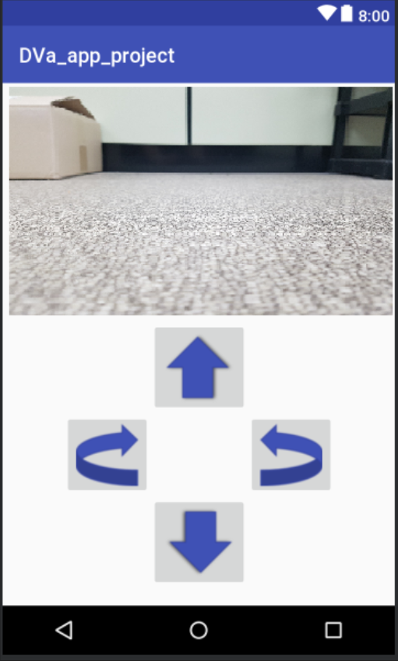
프로젝트 명 | 이것도 찾아보시지 | 문서 명 | UI Design
화면 명 | 로봇이 물건 찾기 | 화면 ID | SC004 | 버전 | Ver.1.0.1.
관련 Use Case ID | UI008
로봇을 조작키로 조종하는 화면이다.
화면 순서
이동하고자 하는 방향의 버튼을 누른다.
UI 요구사항
글씨체는 default로 한다.
글자 색은 검정색으로 한다.
배경은 연한 회색으로 한다.
로봇이 찍고 있는 사진을 보여준다.
로봇이 움직일 방향 버튼을 화살표로 표시한다.

Slide 19
프로젝트 명 | 이것도 찾아보시지 | 문서 명 | UI Design
화면 명 | 로봇이 물건 찾기 | 화면 ID | SC004 | 버전 | Ver.1.0.1.
관련 Use Case ID | UI008
화면 입/출력 정보일람
번호 | I/O | I/O 명 | 항목 속성
1 | O | 로봇이 찍고 있는 사진 보여주기 | Image View
2 | I/O | 위로 이동 | Button
3 | I/O | 왼쪽으로 회전 | Button
4 | I/O | 오른쪽으로 회전 | Button
5 | I/O | 아래쪽으로 이동 | Button
1
2
3
4
5

